Slide 1


PHÒNG GIÁO DỤC VÀ ĐÀO TẠO QUẬN LONG BIÊN TRƯỜNG MẦM HOA HƯỚNG DƯƠNG
LĨNH VỰC PHÁT TRIỂN NGÔN NGỮ
Đề tài: Thơ: Bạn Mới
Lứa tuổi:Nhà trẻ 24 – 36 tháng
Người dạy: Dương Thị Hồng Hải
Năm học :2024 -2025

Slide 2
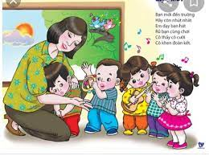
Bạn mới đến trường
Hãy còn nhút nhát

Slide 3

Em dạy bạn hát

Slide 4
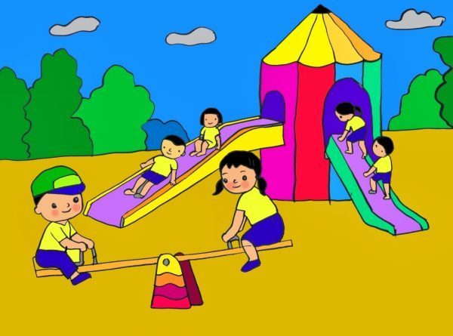
Rủ bạn cùng chơi

Slide 5
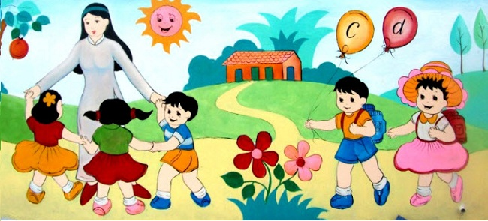
Cô thấy cô cười
Cô khen đoàn kết

Slide 6


